Slide 1
Deutsch
Die Zahlen

Slide 2
ZAHLEN | SAYILAR | OKUNUŞLARI
Null | Sıfır | Nul
Eins | Bir | Ayns
Zwei | İki | Svay
Drei | Üç | Dray
Vier | Dört | Fi:ır
Fünf | Beş | Fünf
Sechs | Altı | Zeks
Sieben | Yedi | Zi:bın
Acht | Sekiz | Aht
Neun | Dokuz | No:yn

Slide 3
ZAHLEN | SAYILAR | OKUNUŞLARI
Zehn | On | Seiyn
Elf | On bir | Elf
Zwölf | On iki | Zvölf
Dreizehn | On üç | Drayseiyn
Vierzehn | On dört | Fi:ırseyn
Fünfzehn | On beş | Fünfseyn
Sechzehn | On altı | Zeksseyn
Siebzehn | On yedi | Zibseiyn
Achtzehn | On sekiz | Ahtseiyn
Neunzehn | On dokuz | Noynseiyn

Slide 4
16-17 sayılarının yazımı
6 : Sechs 16 : Sechzehn
7 : sieben 17: Siebzehn
Bu sayılarda bazı harfler düşmüştür.

Slide 5
yirmiden sonraki sayılar
Yirmiden sonraki sayılar,birler ve onlar basamağının arasına ‘ve’ anlamına gelen ‘und’ kelimesinin konulmasıyla elde edilir.
Farklı olarak birler basamağı önce gelir.

Slide 6
Zahlen | Sayılar | Okunuşları
Einundzwanzig | Yirmi bir | Ayn und svansig
Zweiundzwanzig | Yirmi iki | Svay und svansig
Dreiundzwanzig | Yirmi üç | Dray und svansig
Vierundzwanzig | Yirmi dört | Fi:ır und svansig
Fünfundzwanzig | Yirmi beş | Fünf und svansig
Sechsundzwanzig | Yirmi altı | Zeks und svansig
Siebenundzwanzig | Yirmi yedi | Zi:bın und svansig
Achtundzwanzig | Yirmi sekiz | Aht und svansig
Neunundzwanzig | Yirmi dokuz | Noyn und svansig

Slide 7
30-40-50-60-70-80-90 sayılarının yazımı
Bu sayılar için de bir önceki kural geçerlidir.
Önce birler basamağı yazılıyor, ’und’ kelimesi ekleniyor ve onlar basamağı yazılıyor.
Sonuç olarak önce birler basamağı ve ardından onlar basamağı söylenir.

Slide 8
ZAHLEN | SAYILAR | OKUNUŞLARI
Zehn | On | Seiyn
Zwanzig | Yirmi | Svansig
Dreißig | Otuz | Draysig
Vierzig | Kırk | Fi:ırsig
Fünfzig | Elli | Fünfsig
Sechzig | Altmış | Zekssig
Siebzig | Yetmiş | Sibsig
Achtzig | Seksen | Ahtsig
Neunzig | Doksan | Noynsig
Hundert | Yüz | Hundert

Slide 9
30-60 ve 70 sayılarının yazılışı
30 : Dreißig Dreißig
60:Sechszig Sechszig
70:Siebenzig Siebzig
Bu sayıların yazımı farklıdır

Slide 10
SAYILAR | ALMANCA
1881 | Tausend acht hundert einundachtzig
1900 | Tausend neun hundert
1923 | Tausend neun hundert
2000 | Zwei tausend
2015 | Zwei tausend fünfzehn

Slide 11
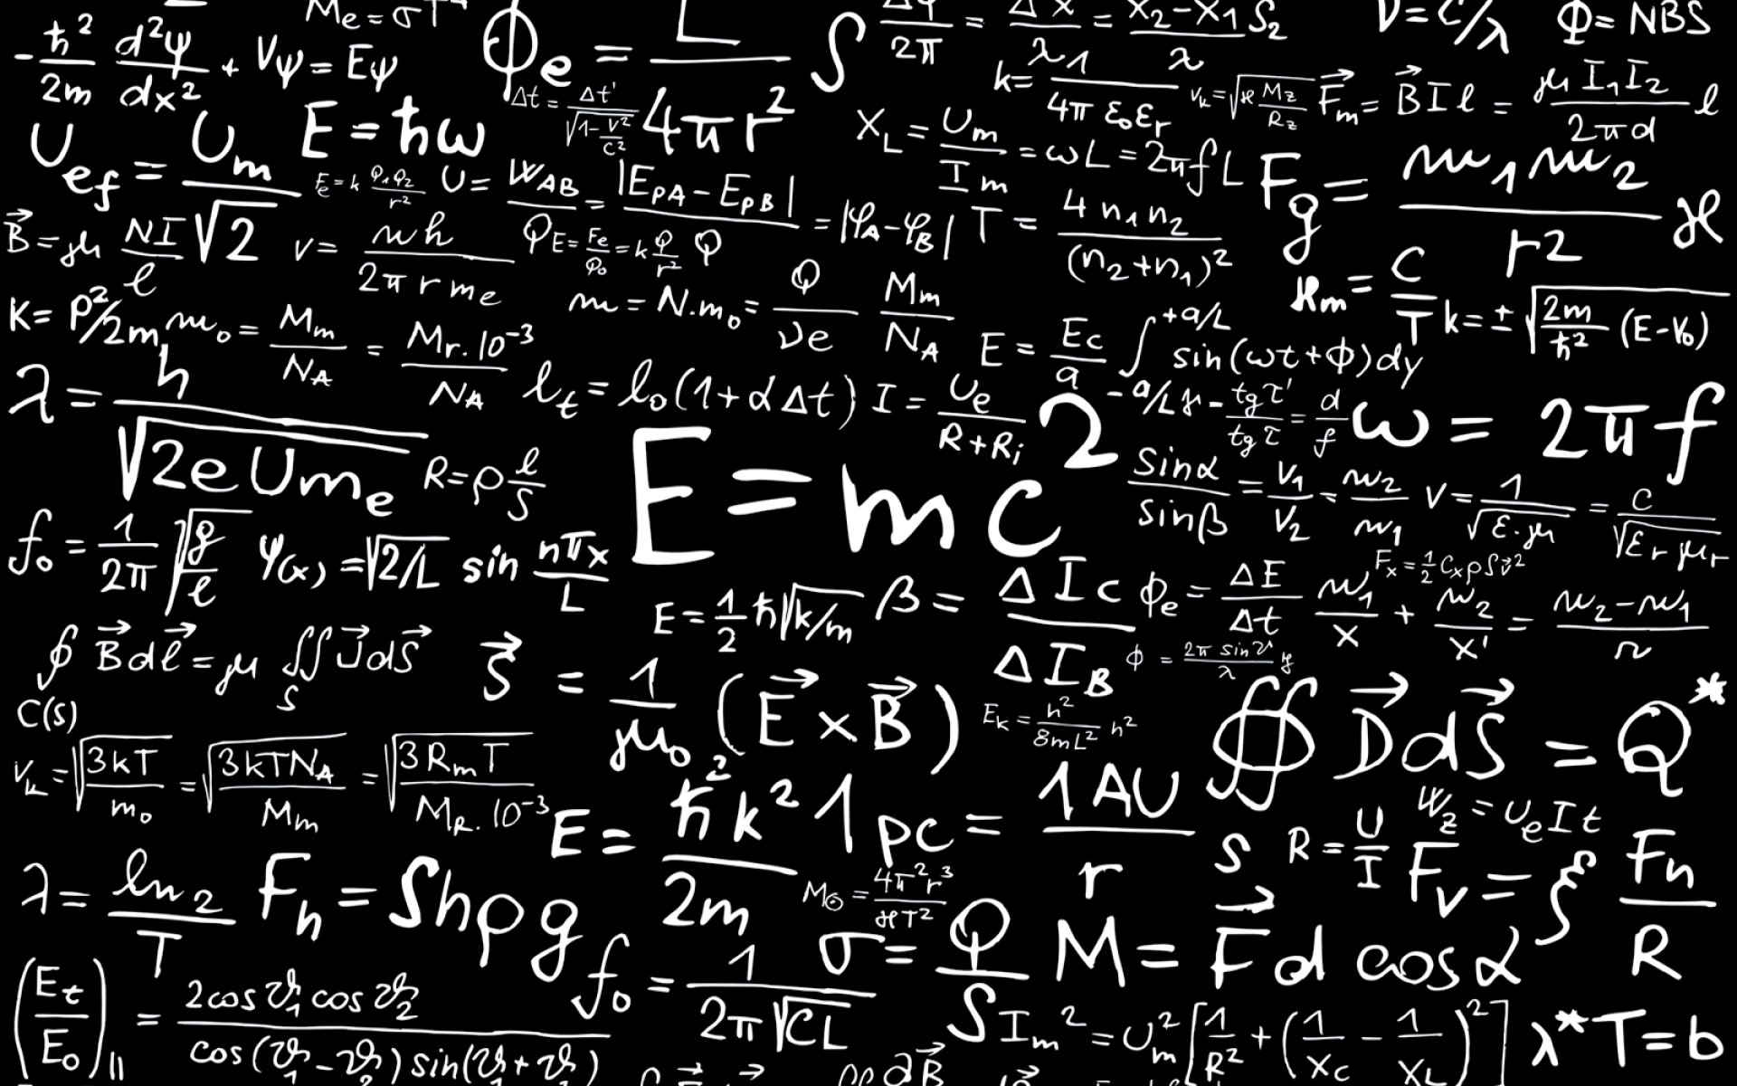
Mathematik

Slide 12
Chemie

Slide 13
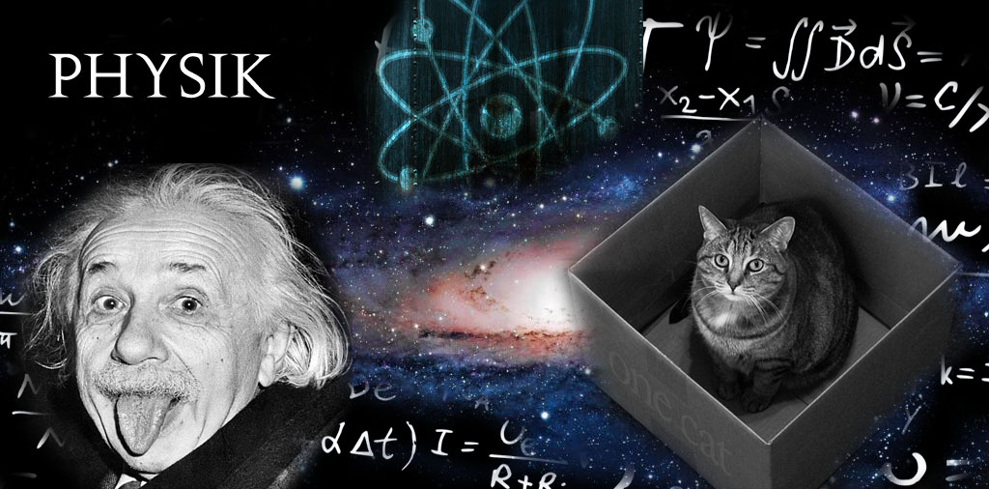

Slide 14
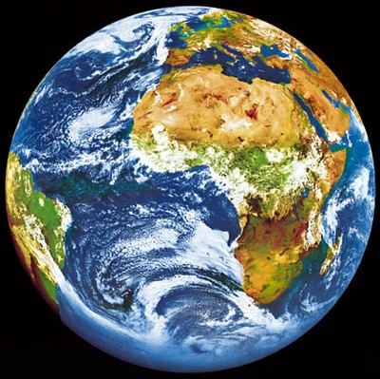
Geographie

Slide 15
Erdem OVAT
ZAHLEN FAECHER

